Slide 1
Bài 1: Hình ảnh của em
TRƯỜNG TIỂU HỌC GIA THỤY
Lớp:…

Slide 2

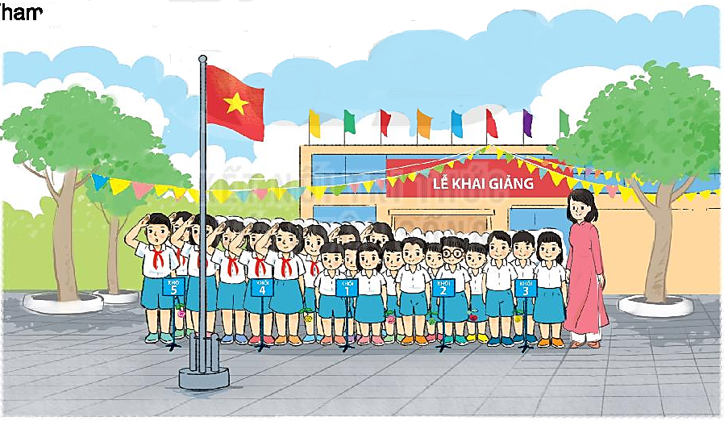
Sinh hoạt dưới cờ
Tham gia lễ khai giảng năm học mới

Slide 3
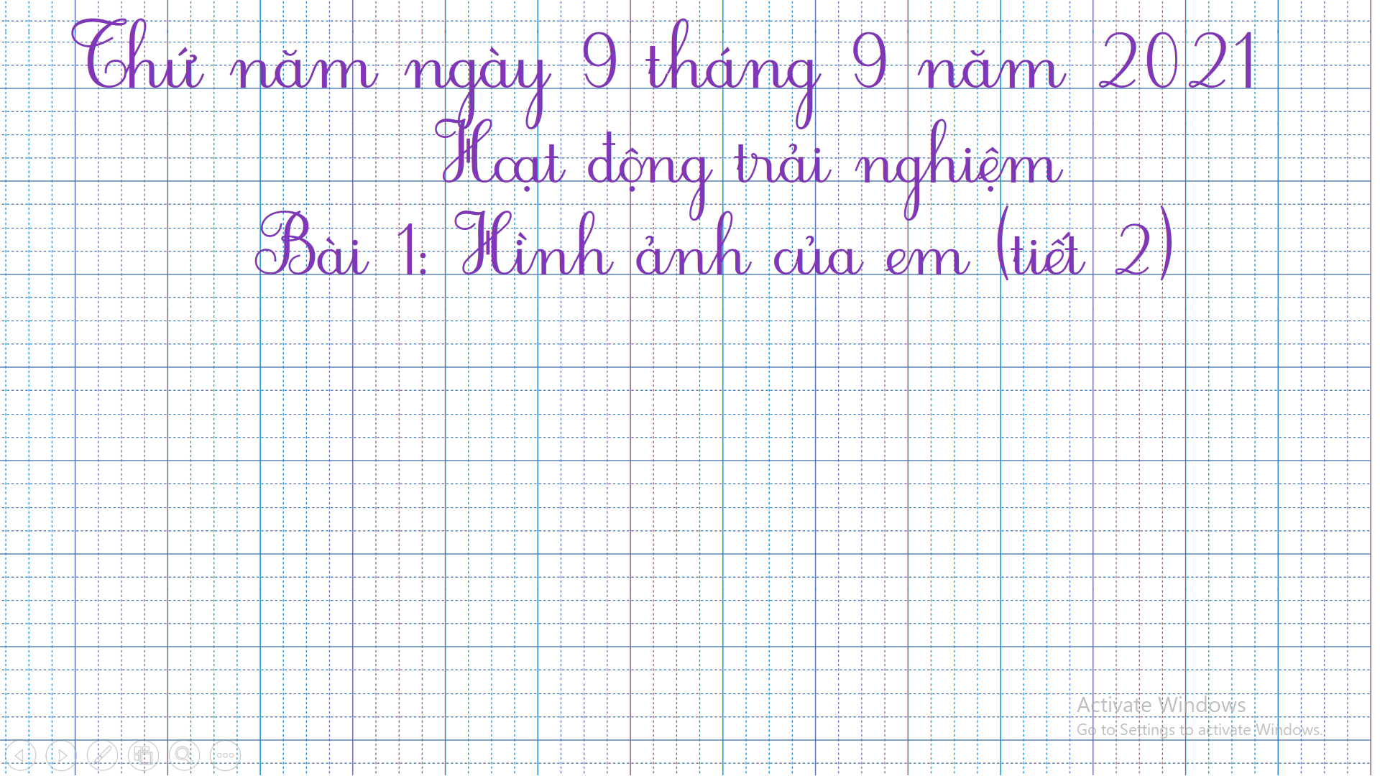

Slide 4


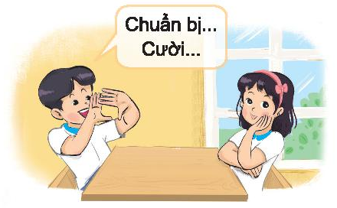
Hoạt động giáo dục theo chủ đề
1. Trò chơi Máy ảnh thân thiện.
- Hai bạn sắm vai chụp ảnh cho nhau.

Slide 5
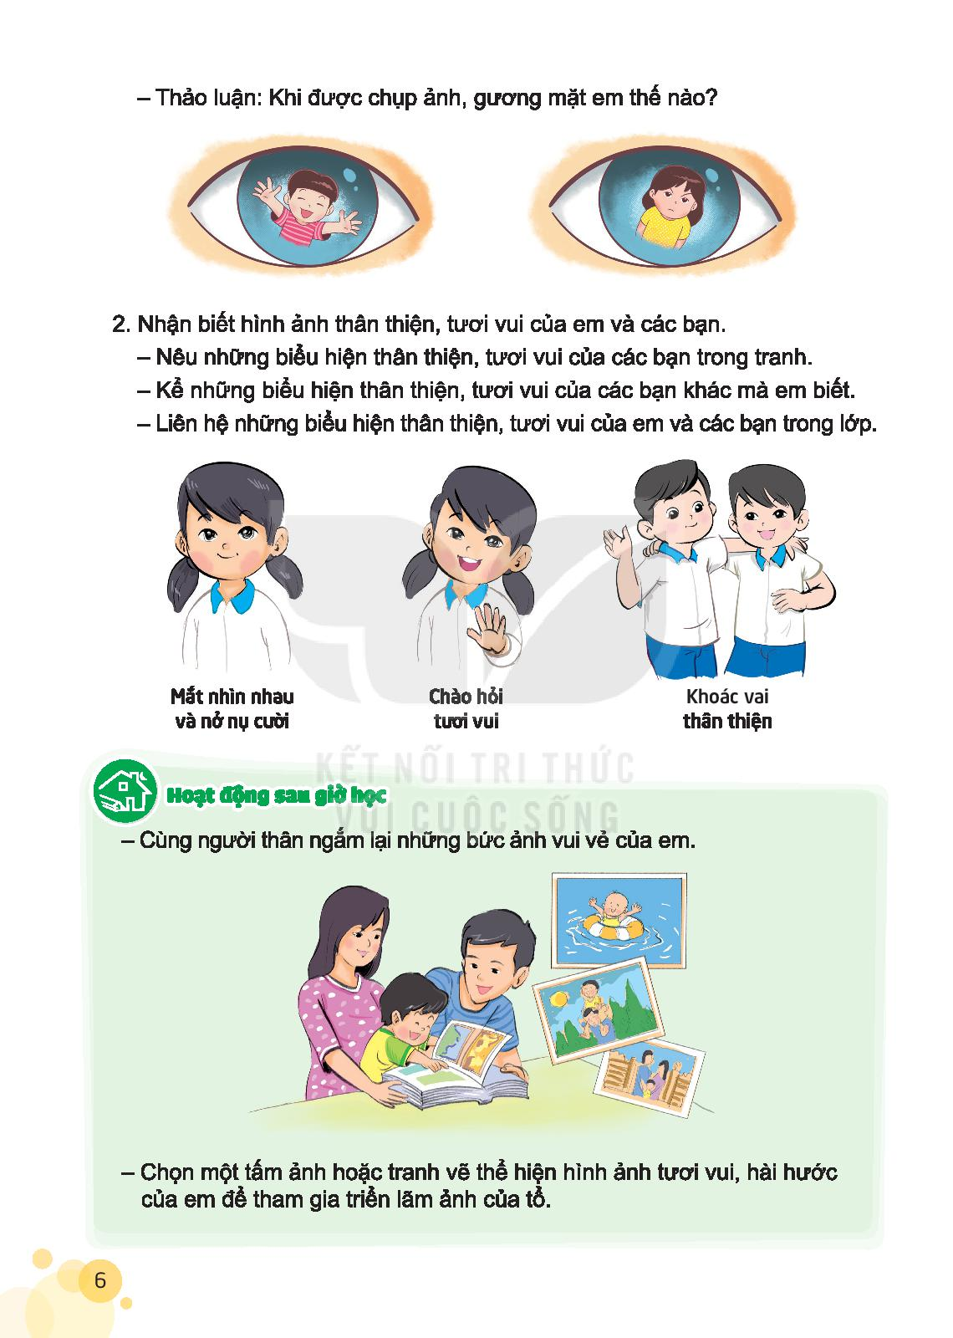




Thảo luận: Khi được chụp ảnh, gương mặt em
như thế nào?
Cười tươi
Mỉm cười
Lạnh lùng
Cau có
Sợ hãi
Buồn

Slide 6
2. Nhận biết hình ảnh thân thiện, tươi vui của em và các bạn.
- Nêu những biểu hiện thân thiện, tươi vui của các bạn trong tranh.
- Kể những biểu hiên thân thiện, tươi vui của các bạn khác mà em biết.
- Liên hệ những biểu hiện thân thiện, tươi vui của em và các bạn trong lớp.

Slide 7
Hoạt động sau giờ học
Cùng người thân ngắm lại những bức ảnh vui vẻ của em.
- Chọn một tấm ảnh hoặc tranh vẻ thể hiện hình ảnh tươi vui, hài hước của em để tham gia triển lãm ảnh của tổ.

Slide 8

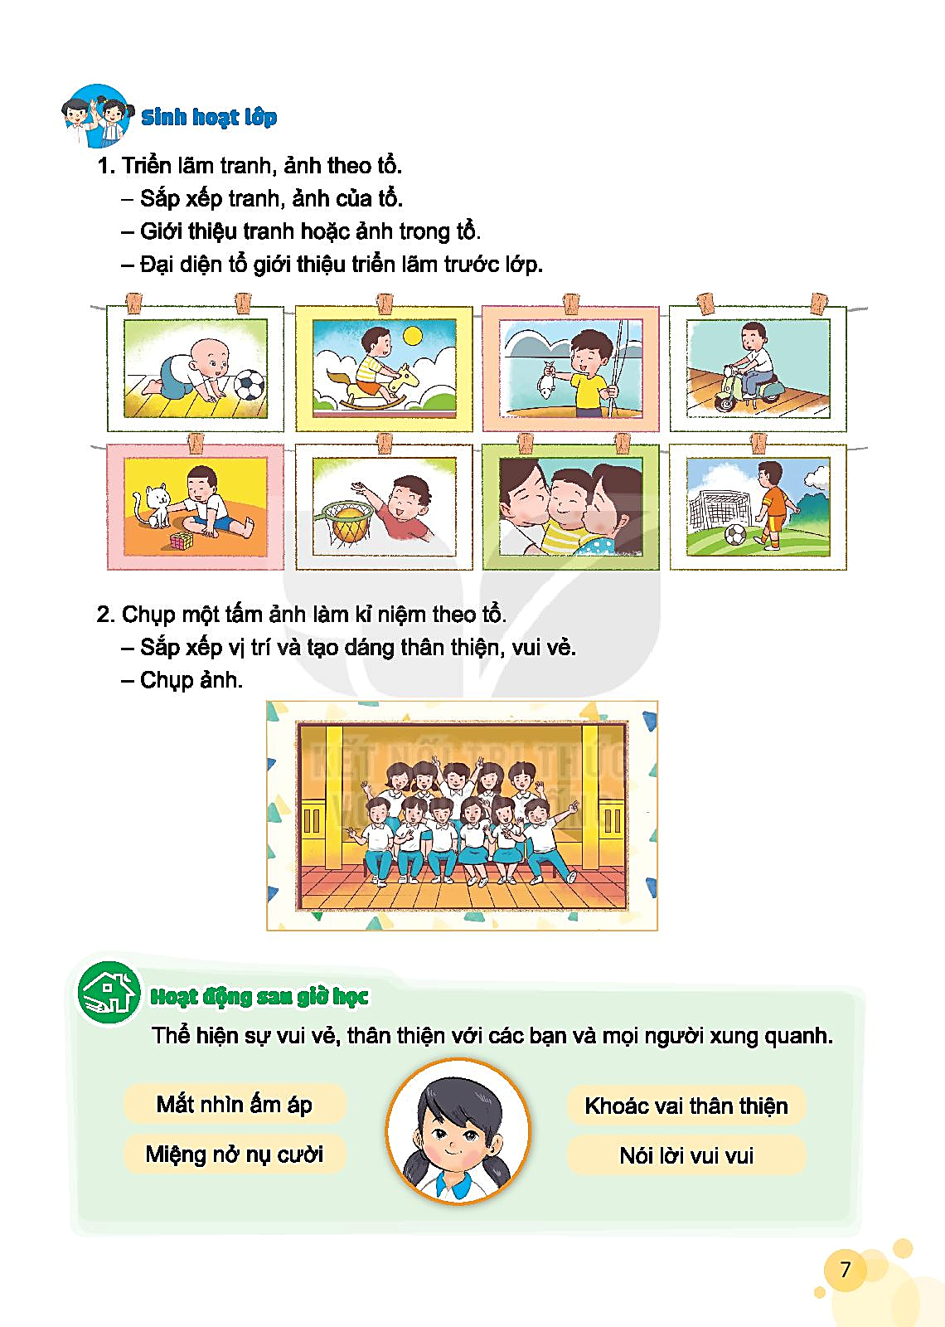
Sinh hoạt lớp
1. Triển lãm tranh, ảnh theo tổ.
- Sắp xếp tranh, ảnh của tổ.
- Giới thiệu tranh hoặc ảnh trong tổ.
- Đại diện tổ giới thiệu triển lãm trước lớp.

Slide 9
Sinh hoạt lớp
2. Chụp một tấm ảnh làm kỉ niệm theo tổ.
- Sắp xếp vị trí và tạo dáng thân thiện, vui vẻ.
- Chụp ảnh.

Slide 10
Hoạt động sau giờ học
Thể hiện sự vui vẻ, thân thiện với các bạn và mọi người xung quanh.
Mắt nhìn ấm áp
Khoác vai thân thiện
Miệng nở nụ cười
Nói lời vui vui

